Slide 1
«Внедрение принципа работы универсальной медицинской сестры в терапевтических отделениях ГАУЗ ТО «МКМЦ «Медицинский город»
Поротова Светлана Валерьевна
Лепихина Татьяна Сергеевна
старшие медицинские сестры химиотерапевтических отделений
ГАУЗ ТО «МКМЦ «Медицинский город»

Slide 2
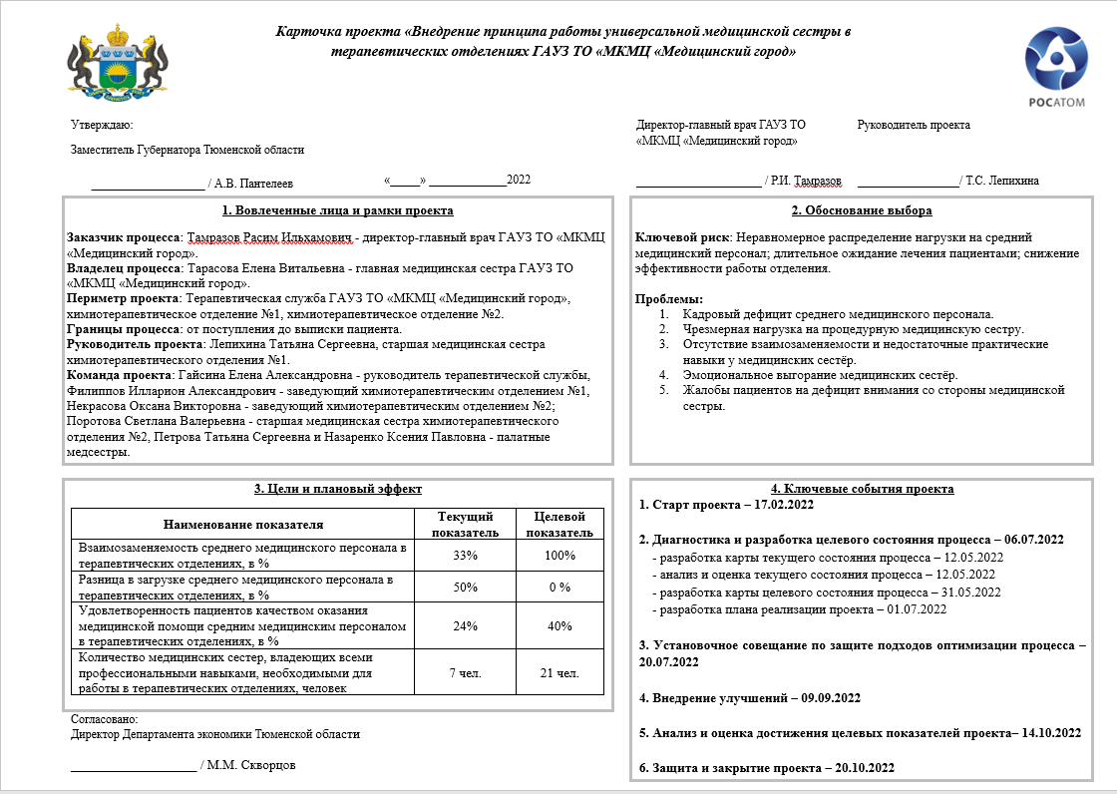
К А Р Т О Ч К А П Р О Е К Т А

Slide 3
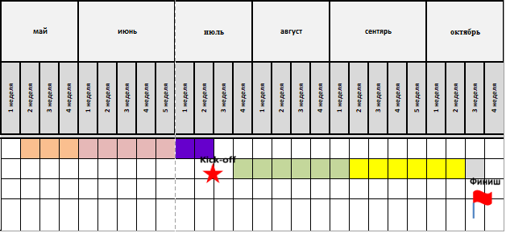
ПРИКАЗ О СОЗДАНИИ РАБОЧЕЙ ГРУППЫ

Slide 4
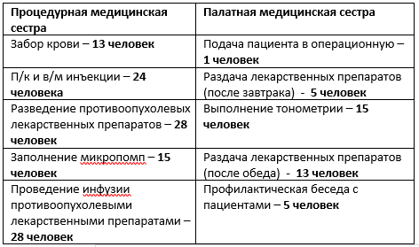
КАРТА ТЕКУЩЕГО СОСТОЯНИЯ

Slide 5
Проблемы, выявленные в ходе картирования
1. Организационное направление
1. Ожидание пациентом процедурную медицинскую сестру для забора крови
2. Отсутствие взаимозаменяемости (дублирующего персонала)
3. Недостаточные практические навыки у палатных медицинских сестер в специализированных манипуляциях
4. Процедурная медицинская сестра не успевает пролечить запланированное количество пациентов за 8 часовой рабочий день
2.
Практическое обучение
5. Не удобный график работы (дневной),не согласие на трудоустройство медицинского персонала
6. Нет четких распределений между процедурной и палатной медицинской сестрой
7. Чрезмерная нагрузка на процедурную медицинскую сестру
8. Отсутствие соблюдения режима труда и отдыха у процедурной медицинской сестры
3. Психологическое направление
9. Напряженное состояние пациентов из за длительного ожидания в инфузионной терапии
10. Жалобы пациентов на не хватку внимания со стороны медицинских сестер
Notes:
5

Slide 6
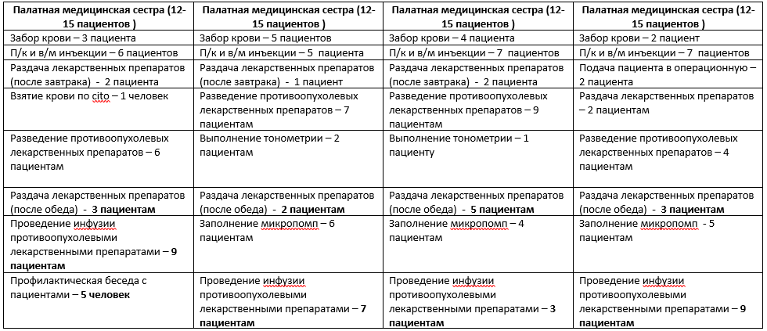
КАРТА ЦЕЛЕВОГО СОСТОЯНИЯ

Slide 7
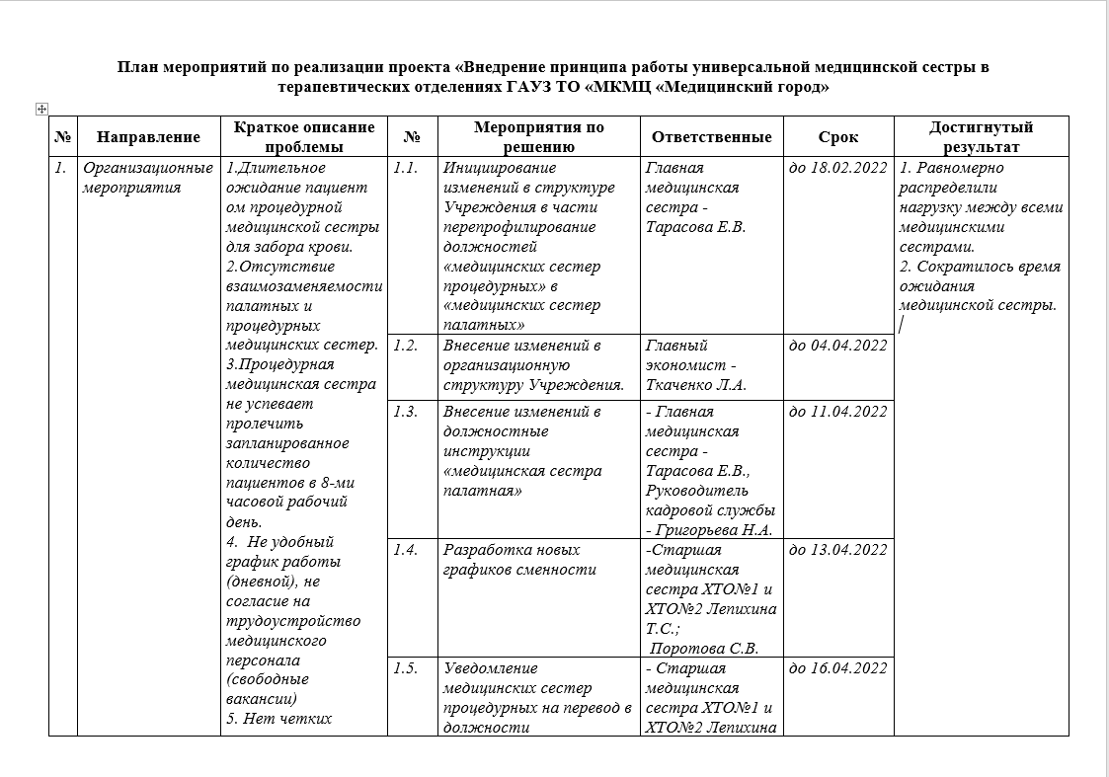
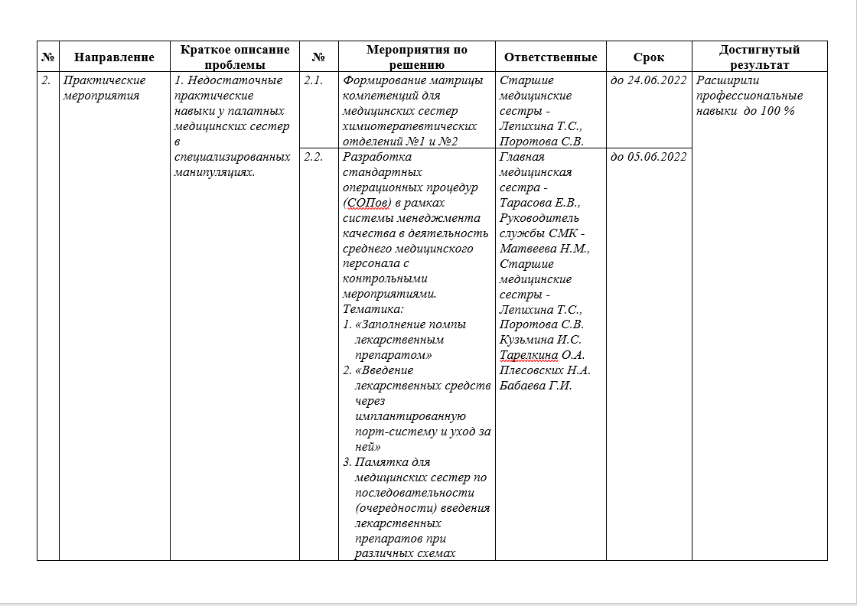
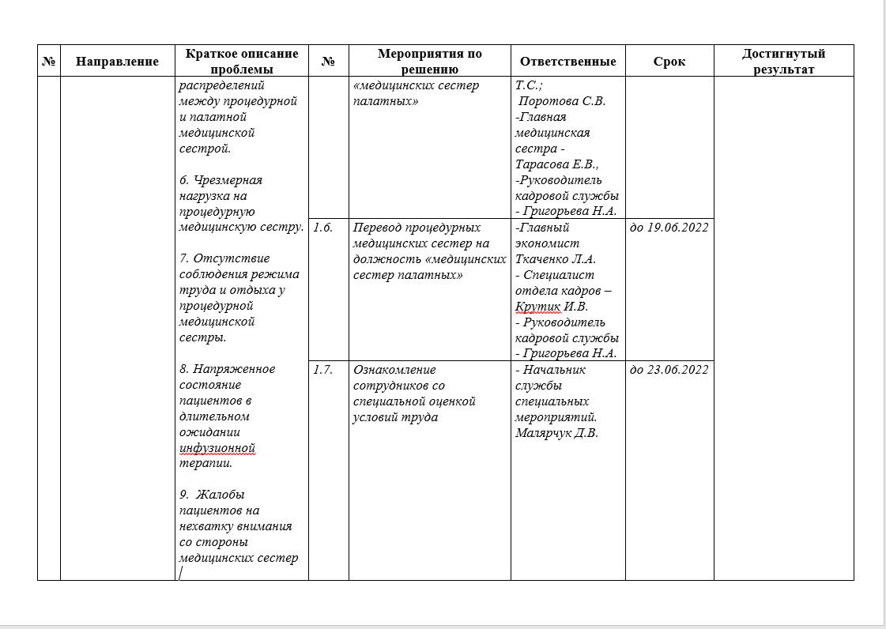
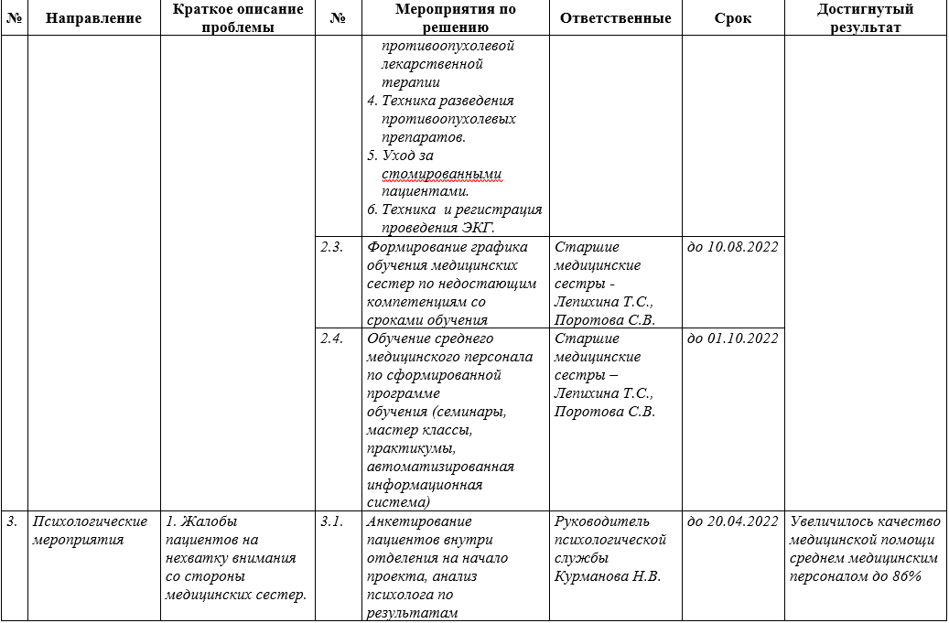
ПЛАН МЕРОПРИЯТИЙ

Slide 8
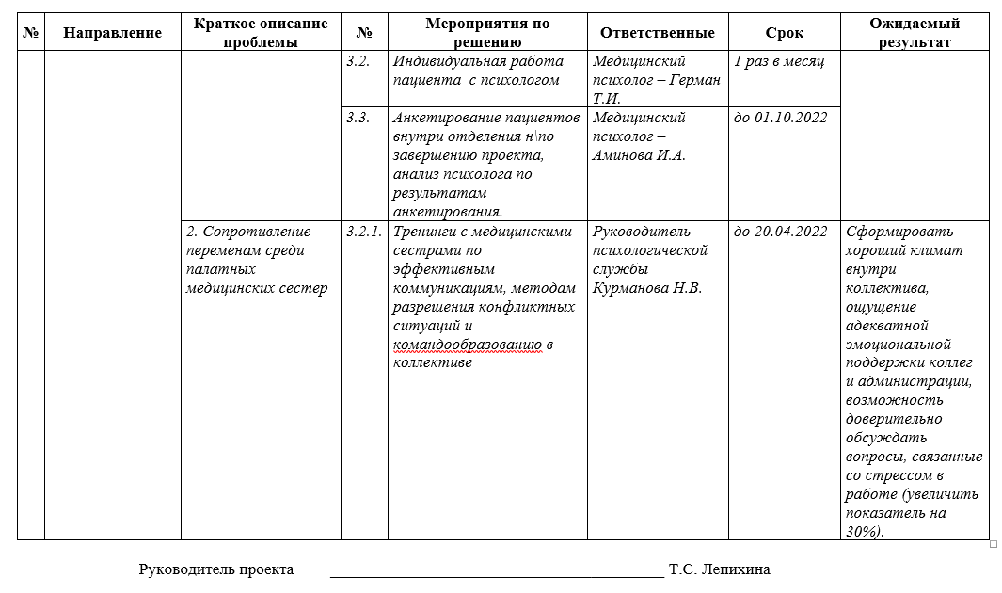
ПЛАН МЕРОПРИЯТИЙ

Slide 9
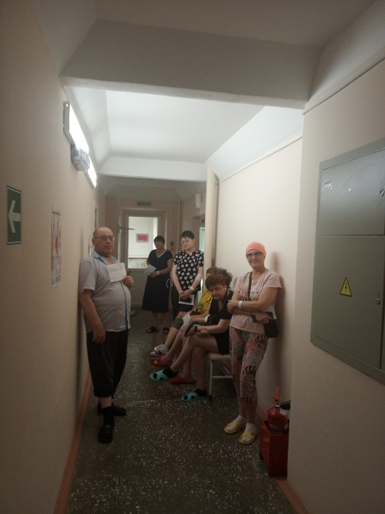
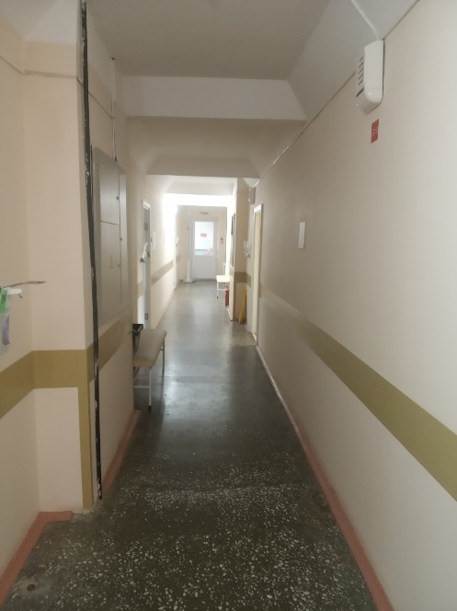
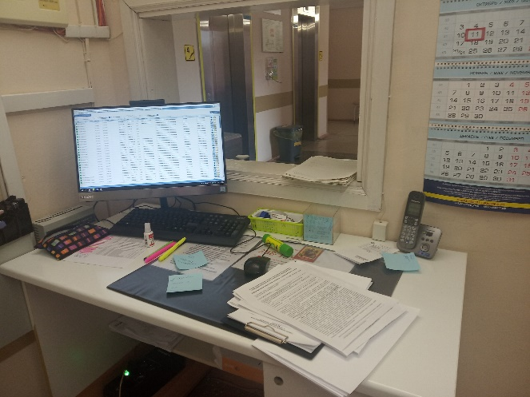
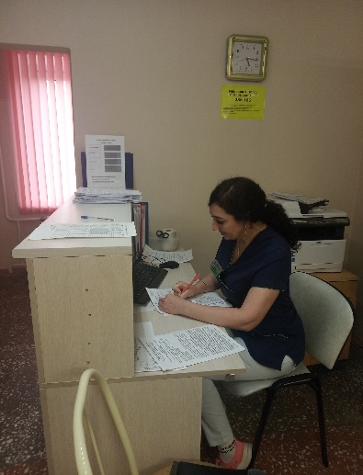
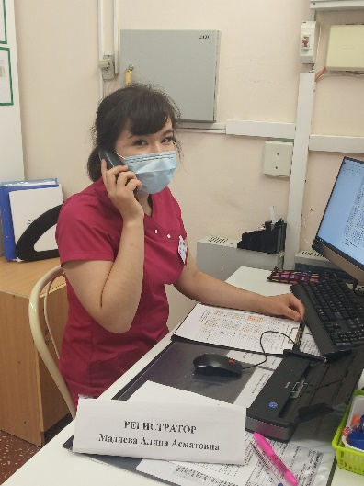
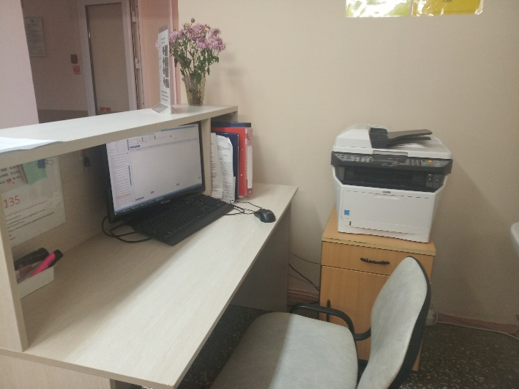
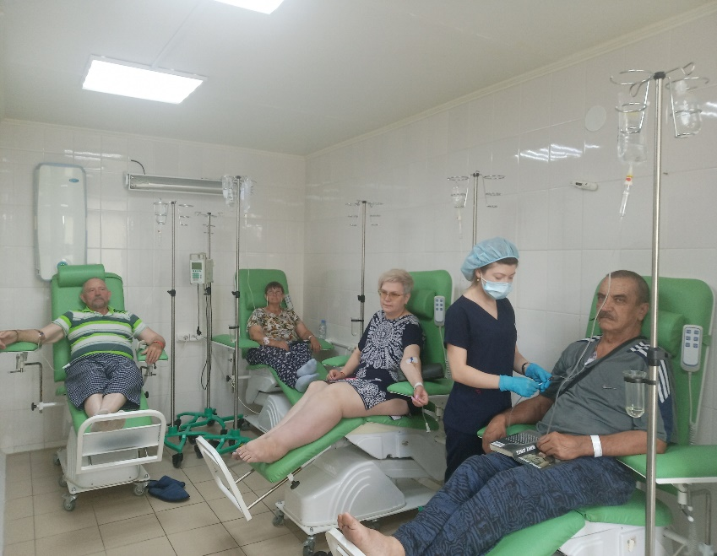
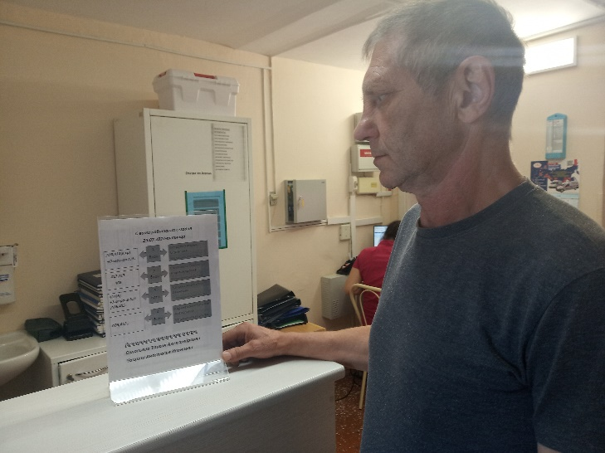
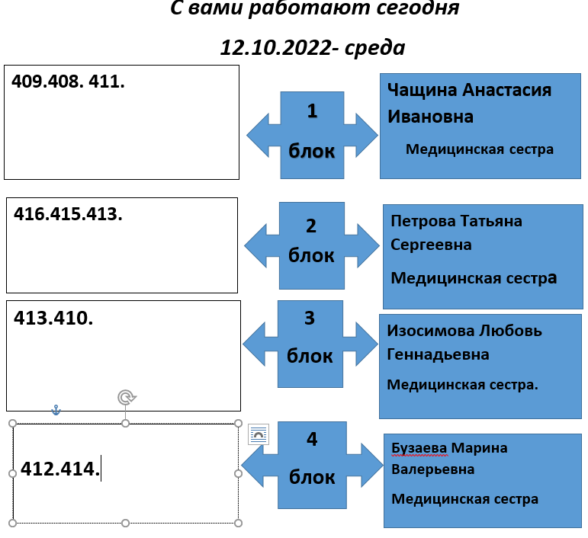
Итоги реализации проекта
Было
Стало
Сокращения в ожидании лечения пациентов
Перераспределение штатных единиц и перевод должности регистратора из приемного отделения в химиотерапевтическое
Распределилась нагрузка на медицинский персонал

Slide 10
Реализация проекта
Было
Стало
Проведено анкетирование среди пациентов в отделениях на начало проекта и по завершению проекта

Slide 11
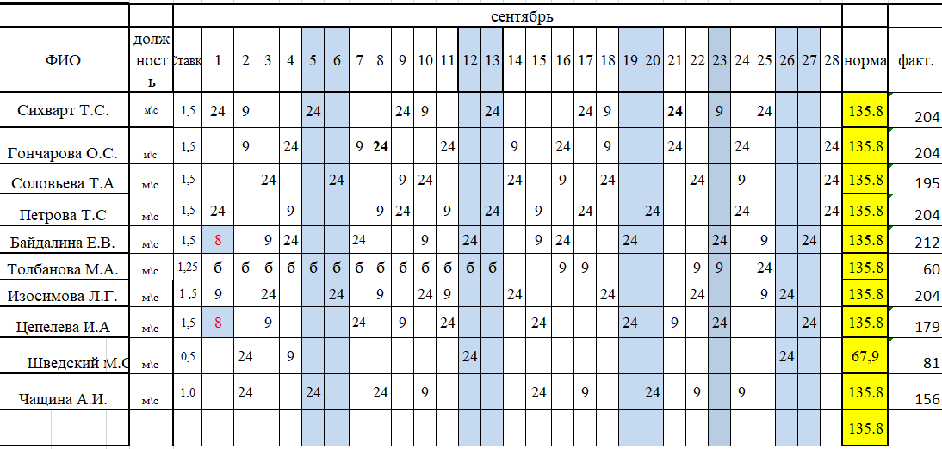
Реализация проекта
разработано
Внесены изменения в организационную структуру учреждения перепрофилирование должностей «медицинских сестер процедурных» в «медицинских сестер палатных»
Внесены изменения в должностные инструкции «медицинская сестра палатная»
Разработаны новые графики сменности

Slide 12
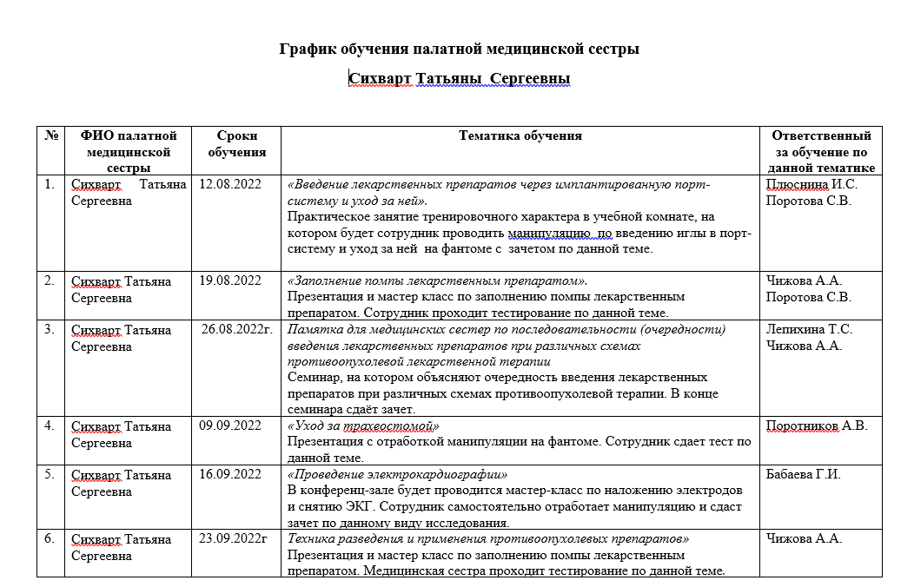
Реализация проекта
разработано
Сформирована матрица компетенций для медицинских сестер
Разработан индивидуальный график обучения медицинских сестер по недостающим компетенциям

Slide 13
Реализация проекта
внедрено
Стандартные операционные процедуры (СОПы) в рамках системы менеджмента качества в деятельность среднего медицинского персонала с контрольными мероприятиями:
«Заполнение помпы лекарственным препаратом»
«Введение лекарственных средств через имплантированную порт-систему и уход за ней»
«Памятка по последовательности (очередности) введения лекарственных препаратов при различных схемах противоопухолевой лекарственной терапии»
«Техника разведения противоопухолевых препаратов»
«Уход за стомированными пациентами»
«Техника и регистрация проведения ЭКГ»

Slide 14
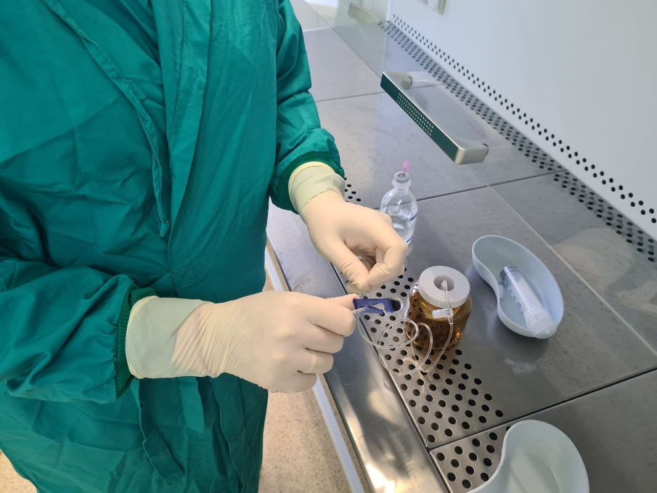
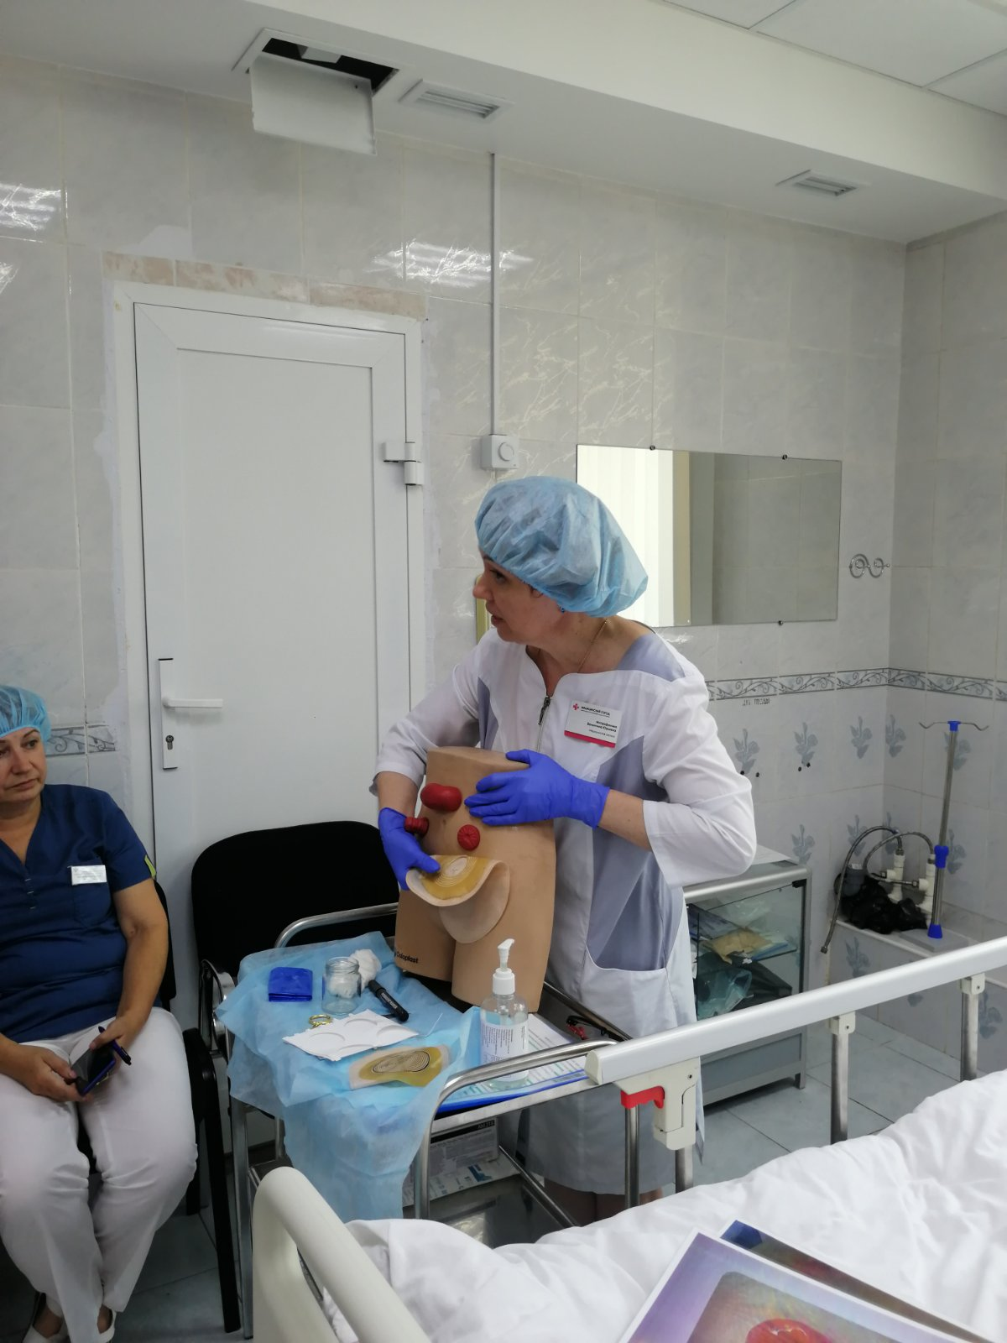
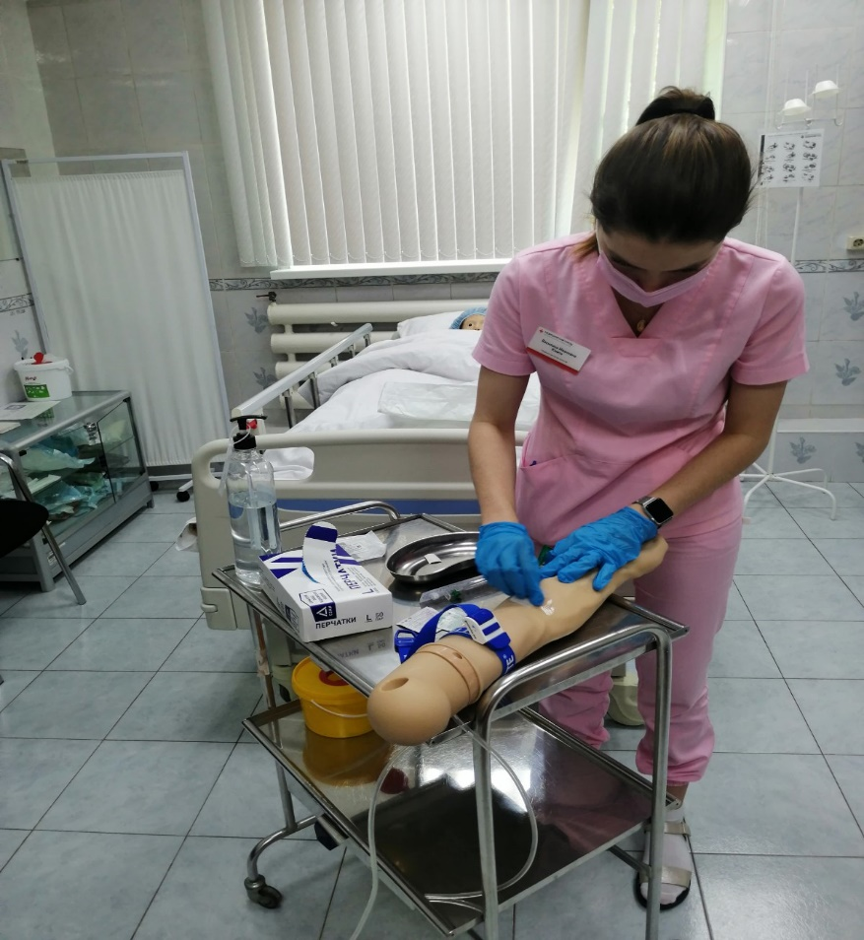
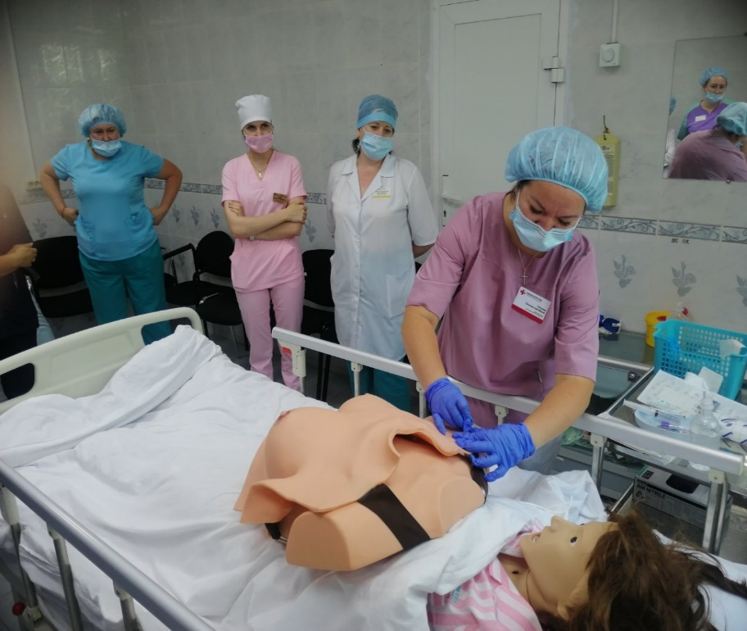
Реализация проекта
организовано
Обучение среднего медицинского персонала по сформированной программе (семинары, мастер-классы, практикумы)

Slide 15
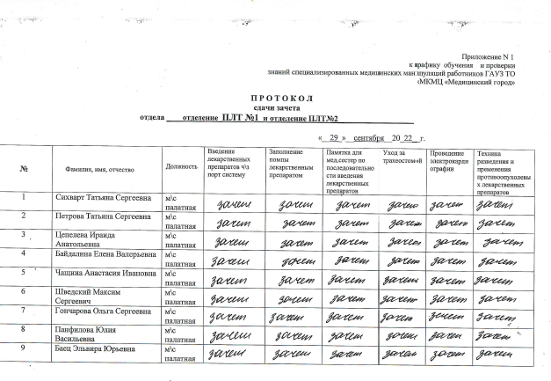
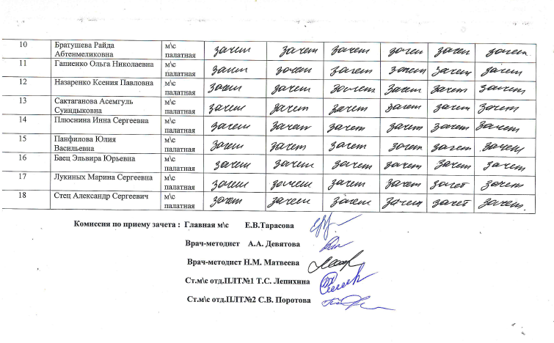
Реализация проекта
внедрили
После завершения обучающих мероприятий был проведен зачет медицинских сестер

Slide 16
ПОКАЗАТЕЛИ ПРОЦЕССА
№ | НАИМЕНОВАНИЕ ПОКАЗАТЕЛЯ | ТЕКУЩЕЕ СОСТОЯНИЕ | ЦЕЛЕВОЕ СОСТОЯНИЕ | ФАКТИЧЕСКОЕ СОСТОЯНИЕ | ЭФФЕКТИВНОСТЬ
1 | Взаимозаменяемость среднего медицинского персонала в терапевтических отделениях, в % | 33 | 100 | 100 | + 67
2 | Разница в загрузке среднего медицинского персонала в терапевтических отделениях, в % | 50 | 0 | 0 | 100
3 | Удовлетворенность пациентов качеством оказания медицинской помощи средним медицинским персоналом в терапевтических отделениях, в % | 24 | 40 | 86 | + 62
4 | Количество медицинских сестер, владеющих всеми профессиональными навыками, необходимыми для работы в терапевтических отделениях, человек | 7 | 21 | 18 | + 11 (3 ВАКАНТНЫЕ ДОЛЖНОСТИ)

Slide 17
ПЛАНЫ на текущий год
Продолжить работу по обучению вновь пришедших медицинских сестер по специфическим компетенциям.
Проводить тренинги с психологам по разрешению конфликтных ситуаций и командообразованию в коллективе.
Тиражирование данного проекта в других отделениях нашего учреждения.

Slide 18
Благодарю за внимание!

